Slide 1
ЗАЩИТА НА ЛИЧНИТЕ ДАННИ-ПРАКТИЧЕСКИ ВЪПРОСИ
ТРУДОВО-ПРАВНИ ВЗАИМООТНОШЕНИЯ ОТ СТРАНА НА РАБОТОДАТЕЛ И ФАРМАЦЕВТ ПРИ РАБОТА В АПТЕКА
Маг.-фарм. Любима Бургазлиева
Председател на УС на РФК Бургас
V Фармацевтичен бизнес-форум, организиран от РФК-Варна и
Факултет по Фармация при МУ-Варна

Slide 2
Правна рамка
Нова правна рамка на ЕС за защита на личните данни
(прилага се от май 2018г.)
Общ регламент за защита на личните данни (Регламент (ЕС) 2016/679)
Директива за защита на личните данни в полицейската и наказателната дейност (Директива (ЕС) 2016/680)
Национална правна рамка
Конституция на Република България
Закон за защита на личните данни
Закон за електронните съобщения
Правилник за дейността на Комисията за защита на личните данни и нейната администрация
Инструкция № 1 от 21 декември 2016 г. за обстоятелствата, при които предприятията, предоставящи обществени електронни съобщителни услуги, уведомяват потребителите за нарушения на сигурността на личните данни, формата и начина на уведомяването

Slide 3
МИТОВЕ ЗА GDPR
Регулацията не се отнася за нас;
GDPR е защита от външни атаки - преди всичко права и задължения – „неприкосновеност и сигурност“;
GDPR не е само борба с хакерите – GDPR е свободно движение на данни при зачитане на правото на защита.
Съгласието винаги е изрично /дава се чрез положителен акт-подпис/ – не, то е недвусмислено; /да бъде дадено от заинтересованото лице „по информиран начин“. Искането за даване на съгласие е отправено „конкретно“ относно подлежащите на обработване данни, в разбираема и лесно достъпна форма, съставено на ясен и разбираем език/
Въвеждането на Регулацията е отговорност на IT отдела – преди всичко на бизнеса;
GDPR са санкции – не, това е начин на правене на бизнес;
Не се отнася до мен защото съм само обработващ на лични данни;
Съответствието с GDPR веднаж постигнато е „достатъчно“ – съответствието е процес;
Правата на лицата са абсолютни – не и ако съществува друго законово задължение за обработка;
Псевдонимизираните данни се обработват като всички останали данни – не, ако те са надеждно псевдонимизирани.
"псевдонимизация" - обработването на лични данни осигурява възможност те да не могат повече да бъдат свързвани с конкретен субект на данни, физическо лице, което може да бъде идентифицирано.

Slide 4
Основни понятия:„администратор“, „обработващ лични данни“, „трета страна“ и „получател“
1. Администратор на лични данни
По смисъла на чл. 4, т. 7 ОРЗД администратор означава „физическо или юридическо лице, публичен орган, агенция или друга структура, която сама или съвместно с други определя целите и средствата за обработването на лични данни.
а) Администратори, чийто статут произтича от закона.
-определени от закона администратори на лични данни.
-определяеми според критериите на закона администратори.
б) Администратори, чийто статут произтича от извършваната от тях дейност.
в) „съвместни администратори“. Администраторът определя целите и средствата за обработването на лични данни заедно с други администратори.

Slide 5
2. Обработващ лични данни
Обработващият лични данни е определен като „физическо или юридическо лице, публичен орган, агенция или друга структура, която обработва лични данни от името на администратора“ (чл. 4, т. 8 ОРЗД).
а) да е отделно от администратора лице.
б) да обработва лични данни от името на администратора.
Обработващият може да е администратор на лични данни, когато ги обработва за собствени цели.
СТАНОВИЩЕ НА КОМИСИЯТА ЗА ЗАЩИТА НА ЛИЧНИТЕ ДАННИ
рег. № НДМСПО-17-604/20.06.2018 г.
гр. София, 17.09.2018 г.
По принцип дружествата, които предоставят услуги при условията на строга и изчерпателна законова регламентация, въз основа на лицензия или аналогично индивидуално разрешение от държавата и под контрола на изрично определени публични органи, принципно не биха могли да се разглеждат като обработващи лични данни, а като самостоятелни администратори.

Slide 6
3. „Трета страна“ и „получател“
По смисъла на чл. 4, т. 10 ОРЗД „трета страна“ означава физическо или юридическо лице, публичен орган, агенция или друг орган, различен от субекта на данните, администратора, обработващия лични данни и лицата, които под прякото ръководство на администратора или на обработващия лични данни имат право да обработват личните данни.
Понятието „получател“ е определено в чл. 4, т. 9 ОРЗД с много по-широко съдържание от „трета страна“ и означава „физическо или юридическо лице, публичен орган, агенция или друга структура, пред която се разкриват личните данни, независимо дали е трета страна или не. Същевременно публичните органи, които могат да получават лични данни в рамките на конкретно разследване в съответствие с правото на Съюза или правото на държава членка, не се считат за „получатели“; обработването на тези данни от посочените публични органи отговаря на приложимите правила за защита на данните съобразно целите на обработването“

Slide 7
КОДЕКС
ЗА ЗАЩИТА НА ЛИЧНИ ДАННИ В ТЪРГОВИЯТА НА ДРЕБНО С ЛЕКАРСТВЕНИ ПРОДУКТИ
Кодексът съставлява ненормативен акт, съдържащ правила за поведение относно уточнение на прилагането на Регламента в областта на търговията на дребно с лекарствени продукти по смисъла на глава десета от Закона за лекарствените продукти в хуманната медицина в България.
„лични данни“ означава всяка информация, свързана с идентифицирано физическо лице или физическо лице, което може да бъде идентифицирано („субект на данни“); пряко или непряко, по-специално чрез идентификатор като име, идентификационен номер, данни за местонахождение, онлайн идентификатор или по един или повече признаци, специфични за физическата, физиологичната, генетичната, психическата, умствената, икономическата, културната или социална идентичност на това физическо лицел

Slide 8
Правилата на кодекса са съобразени с:
1. правният статут на търговците на дребно на лекарствени продукти;
2. определените в действащото законодателство основания за обработване на лични данни, свързани със здравеопазването;
3. правните и фактически особености на дейностите в аптеките по отпускане на лекарствени продукти;
4. законовите задължения за предаване на обработваните лични данни на трети лица - публични органи;
5. ограниченията при упражняването на правата на субектите на лични данни за някои категории данни, свързани с обществено здравеопазване;
6. дейностите и правомощията на наблюдаващия орган по спазването на кодекса.

Slide 9
РЕГИСТРИ
1. Регистър на персонала на аптеката относно данни на субектите по граждански и трудови договори;
2. Регистър на контрагентите на аптеката;
3. Регистър на пациентите за лекарствени продукти по лекарско предписание;
4. Регистър на здравноосигурени лица за отпускани на основание чл.45, ал.1, т.11 и т.12 от Закона за здравното осигуряване продукти;
5. Регистър на пациенти за отпускани лекарствени продукти, съдържащи наркотични вещества на основание Закона за контрол на наркотичните вещества и прекурсорите;
6. Регистър за видеонаблюдение на помещенията на аптеката;
7. Регистър на клиенти на аптеката за нуждите на маркетингови и рекламни дейности.

Slide 10
Отпадане на законния интерес от обработване на данните
1. Вземане на решение за прекратяване дейността на търговеца, откриване на производство по ликвидация или несъстоятелност - всички регистри;
2. Прекратяване на разрешението за търговия на дребно с лекарствени продукти по реда на ЗЛПХМ - регистрите по чл.6, ал.2, т.3 - 5;
3. Прекратяване на лицензия за търговия на дребно с наркотични вещества по реда на ЗКНВП - регистър по чл.6, ал.2, т.5 и част от регистър по чл.6, ал.2, т.4;
4. Прекратяване на сключения по реда на чл.45, ал.15 договор с НЗОК - регистър по чл.6, ал.2, т.4;
5. Прекратяване на сключения договор за охрана – регис- тър по чл.6, ал.2, т.6.
При спиране на обработването, администраторът определя със заповед лица, които отговарят за архивиране и спазване на сроковете за унищожаване на данните

Slide 11
Упражняване на правата на субектите на данни
- Предоставяне на информация по разбираем и навременен начин относно правата на гражданите от администратора и определените от него длъжностни лица, натоварени с обработка на данните;
- Приемане на запитвания, заявления, възражения и жалби от администратора;
- Разглеждане на запитванията, заявленията, възраженията и жалбите в определените в закона и в Регламента срокове;
- Регистриране на подадените от гражданите искания и други актове;
- Информиране на наблюдаващия и/или надзорния орган при необходимост.
Гражданите имат следните права:
1. право на потвърждение и достъп до данните си;
2. право на коригиране на данните;
3. право на изтриване на данните (право „да бъдеш забравен");
4. право на ограничаване на обработването;
5. право на преносимост на данните;
6. право на възражение, включително относно решения при автоматизирано обработване на данните и профилиране;
7. право на обяснения при нарушения в режима на защита на данните;
8. право на жалба до наблюдаващия и до надзорния орган за нарушения на правилата за обработване на лични данни;
9. право на обезщетение и съдебна защита.

Slide 12
Анализът на установените дефиниции на понятията „администратор“, „обработващ“, „трета страна“ и „ползвател“ води до следните изводи:
Администратор на лични данни е този, който определя целите и средствата за обработване на личните данни.
Обработващият лични данни е различно от администратора лице, което обработва лични данни от името на администратора.
Обработващият може да стане администратор на личните данни, възложени му за обработване от администратора, когато сам определя целите и средствата за тяхното обработване, тоест неправомерно, когато се отклонява от предвиденото в акта за възлагане на обработването.
Лицата, които под прякото ръководство на администратора или обработващия извършват операции по обработване на лични данни, не са обработващи лични данни, а получатели на данните.
Лицата, които под прякото ръководство на администратора или обработващия извършват операции по обработване, ще се разглеждат като трета страна, ако се отклоняват от указанията на администратора или обработващия и използват данните за свои цели.

Slide 13
ТРУДОВО-ПРАВНИ ВЗАИМООТНОШЕНИЯ ОТ СТРАНА НА РАБОТОДАТЕЛ И ФАРМАЦЕВТ ПРИ РАБОТА В АПТЕКА
Трудовият договор е съглашение между едно лице, носител на работна сила и друго лице или неперсонифицирано образувание, по силата на което носителят на работната сила се задължава да предоставя работна сила при спазване на определена дисциплина, а другото лице - да осигурява условия за извършването на работата и да плаща възнаграждение.

Slide 14
Трудовият договор е формален. Той трябва задължително да се сключва в писмена форма. Изискването за форма е ad substantiam (чл.62, ал.1КТ);
Трудовият договор е винаги двустранен - чл.64, ал.1 КТ;
Трудовият договор е винаги възмезден, по силата на изричната разпоредба на чл.242 КТ. Трудовият договор е възмезден, защото има задължение за разместване на имуществени престации. Това е така, по силата отново на изрична разпоредба - чл.124 КТ. Затова сред минимално необходимите елементи за сключване на трудовия договор е заплащането на трудово възнаграждение (чл.66, ал.1 КТ);
Трудовият договор е винаги комутативен - чл.66, ал.1 КТ. Още към момента на сключване, работникът/служителят знае какво дължи, но и работодателят знае какво и кому дължи;
Трудовият договор е консенсуален. Сключва се в момента на постигане на съгласие между страните, а не със започването на реално изпълнение - чл.63, ал.1 КТ.

Slide 15
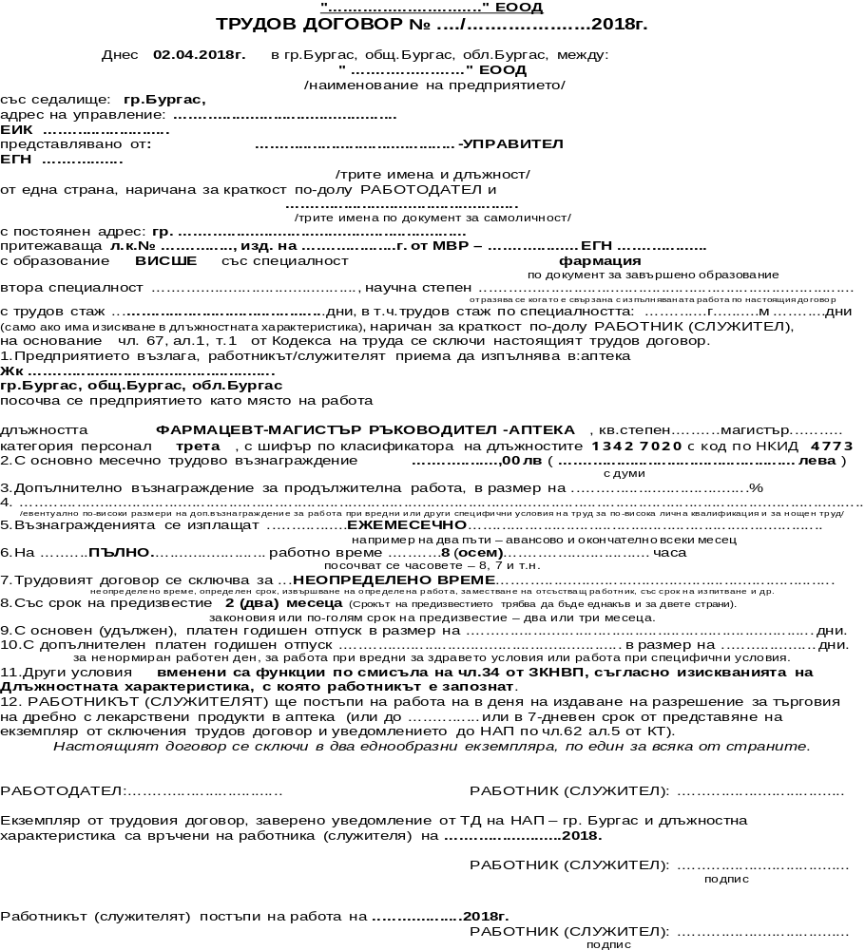


Slide 16
ЗНАЧЕНИЕ
Законът прогласява принципа на едностранна неизменност на трудовото правоотношение - чл.118 КТ. Нито една от двете страни не може едностранно да променя елементи от необходимото или допълнителното съдържание на трудовия договор;
Чл.213, ал.2 КТ - работникът/служителят има право на обезщетение при едностранна промяна на задълженията по трудовото правоотношение;
Чл.327, т.3 КТ - работникът или служителят може едностранно да прекрати трудовия договор при незаконно изменение или неизпълнение на задълженията от страна на работодателя. Формата е писмена.
Единственият случай, когато не се изисква съгласието на работника при промяна на трудовия договор е, когато тази промяна каса повишаване на трудовото възнаграждение.

Slide 17
Видове трудови договори
В зависимост от целта, за която се сключват, трудовите договори биват:
Обикновен трудов договор;
Трудов договор за изпитване;
Трудов договор за ученичество.
Обикновен трудов договор - сключва се за извършването на определена работа срещу заплащане на определено трудово възнаграждение.
Трудов договор за изпитване - чл.70, 71, КТ. Целта е да се провери годността на работника или служителя да извършва определена работа при определени условия. Проверката се осъществява в процеса на изпълнение на работата. Клаузата за изпитване може да бъде в полза и на двете страни. Изпитването се провежда в определен срок - най-много шест месеца.
До изтичане на срока за изпитване, страната, в чиято полза е уговорен, може да го прекрати без предизвестие.
Ако в договора за изпитване не е посочено в чия полза е уговорен срока, се приема, че е в полза и на двете страни. Тогава възможността за прекратяване на трудовия договор през срока на изпитване без предизвестие, се дава и на работника, и на работодателя.

Slide 18
ПРЕКРАТЯВАНЕ НА ТРУДОВ ДОГОВОР
Предварителни условия
1. Взаимно съгласие за прекратяване.
2. Изтичане на уговорения срок; завръщане на замествания на работа; завършване на определената работа.
3. Длъжността е определена за заемане от бременна или от трудоустроен и се яви кандидат, който има право да я заеме; с постъпване на работа на работника, който е избран или е спечелил конкурса; поради определянето на длъжността за заемане от държавен служител; ако уволнението на работника е признато за незаконно или бъде възстановен на предишната му работа от съда и същият не се яви да я заеме в срока по чл. 345, ал. 1.
4. При невъзможност на работника да изпълнява възложената му работа поради болест, довела до трайна неработоспособност (инвалидност), или по здравни противопоказания въз основа на заключение на трудово-експертната лекарска комисия.Смърт на работника или служителя.

Slide 19
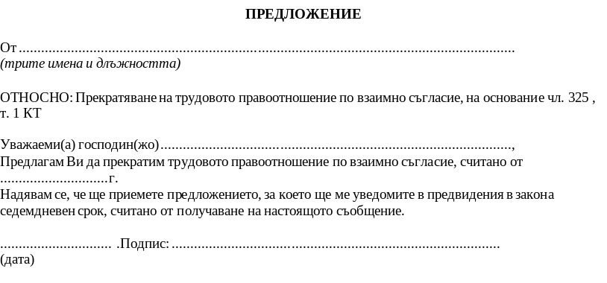
Прекратяване по взаимно съгласие
1. Една от страните (работникът или работодателят) отправя Предложение за прекратяване по взаимно съгласие до другата страна.
2. Получилата предложението страна:
- уведомява другата страна с писмен отговор, че приема предложението или не приема предложението в 7-дневен срок от получаването му.
3. При прието предложение работодателят издава Акт за прекратяване на трудовото правоотношение поради взаимно съгласие.
4. Работодателят вписва в трудовата книжка на работника прекратяването на трудовия договор и я предава на работника или служителя.

Slide 20
Обикновено взаимно съгласие – чл. 325 т.1 КТ – съгласие изразяващо общата воля на двете страни да бъде преустановено за напред ТПО. То трябва да съдържа ясна, категорична и безусловна воля. Взаимно съгласие трябва да бъде постигнато относно факта предизвикващ прекратяването. Такова може да бъде постигнато и по отношение на момента (ако не – общите правила за постигане на съгласие). Предложението може да бъде направено от всяка от страните. Обвързващата сила на предложението е 7 дни. Целта е да се мотивират страните своевременно да уредят отношенията помежду си. За случаите когато страната получила предложението не отговори в този срок се установява фикция за неговото неприемане – чл. 325 т.1 изр. 3.
Взаимно съгласие срещу обезщетение (чл. 331 КТ). Особености: предложението може да бъде направено само от работодателя; взаимното съгласие е обусловено от изплащането на определено обезщетение. Самото съгласие за обезщетението е валидно, само ако обезщетението (мин. размер е четирикратният размер на последното получено месечно брутно трудово възнаграждение) се плати в предвидения срок.

Slide 21
Прекратяване на трудово правоотношение с предизвестие
При прекратяването на договора на това основание не се изисква съгласието на работодателя.
Работникът отправя до работодателя писмено предизвестие. Срокът на предизвестието при прекратяване на безсрочен трудов договор е 30 дни, но не повече от 3 месеца.
С настоящото и на основание чл.326 от Кодекса на Труда Ви предизвестявам, че след изтичане на уговорения/законовия срок от... дни, прекратявам трудовото си правоотношение с Вас.
МОЛЯ, след изтичане на срока на предизвестието да оформите трудовата ми книжка и да ми я предадете.
Работникът може да отправи предизвестие и по време на ползването на отпуск, независимо от вида на отпуска. Срокът на предизвестието започва да тече от следващия ден на получаването му.
Както Работникът, който има право да прекрати трудовото правоотношение с предизвестие, така и Работодателят, след като го е получил, могат да го прекратят и преди да изтече срокът на предизвестието, при което страната, която не го е спазила дължи на другата страна обезщетение в размер на брутното трудово възнаграждение на работника за неспазения срок на предизвестието.

Slide 22
Прекратяване от работника без предизвестие
не може да изпълнява възложената му работа поради заболяване и работодателят не му осигури друга подходяща работа съобразно предписанието на здравните органи;
работодателят забави изплащането на трудовото възнаграждение или на обезщетение по този кодекс или по общественото осигуряване;
работодателят промени мястото или характера на работата или уговореното трудово възнаграждение освен в случаите, когато има право да извърши такива промени, както и когато не изпълни други задължения, уговорени с трудовия договор или с колективния трудов договор, или установени с нормативен акт;
в резултат на извършена промяна по чл. 123, ал. 1 и чл. 123а, ал. 1 значително се влошат условията на труд при новия работодател;
преминава на платена изборна работа или постъпва на научна работа въз основа на конкурс;
продължава образованието си в учебно заведение на редовно обучение или постъпва на редовна докторантура;
работи на срочен трудов договор по чл. 68, ал. 1, т. 1 или т. 3 и премине на друга работа за неопределено време;
работи по трудов договор с предприятие, което осигурява временна работа, и сключи трудов договор с друг работодател, който не е предприятие, което осигурява временна работа.
е възстановен на работа по съответния ред поради признаване на уволнението за незаконно, за да заеме работата, на която е възстановен;
постъпва на държавна служба;
работодателят преустанови дейността си;
работодателят е предоставил неплатен отпуск на работника или служителя без негово съгласие;
е придобил право на пенсия за осигурителен стаж и възраст.
В случаите, когато работникът не може да подаде писменото си заявление за прекратяване на трудовия договор, поради това че работодателят, лицето, което го представлява, или лицето, определено да получава кореспонденцията на работодателя, не могат да бъдат намерени на адреса на управление, посочен в трудовия договор, заявлението може да се подаде в инспекцията по труда по седалището или адреса на управление на работодателя

Slide 23
Прекратяване на трудовия договор от работодателя с предизвестие
закриване на предприятието;
закриване на част от предприятието/съкращаване нащата;
намаляване на обема на работата;
спиране на работа за повече от 15 работни дни;
липса на качества на работника за ефективно изпълнение на работата;
когато работникът не притежава необходимото образование или професионална квалификация за изпълняваната работа;
отказ на работника да последва предприятието или неговото поделение, в което работи, когато то се премества в друго населено място или местност;
когато заеманата от работника длъжност трябва да бъде освободена за възстановяване на незаконно уволнен работник, заемал преди това същата длъжност;
придобиване право на пенсия за осигурителен стаж и възраст;
промяна на изискванията за изпълнение на длъжността;
обективна невъзможност за изпълнение на трудовия договор.

Slide 24
Договор за управление
Договорът за възлагане на управлението (мениджърски договор или договор за управление и контрол ДУК) е вид граждански договор, като последиците му се приравняват на тези от трудово правоотношение за целите на социалното осигуряване.
В Решение № 306 от 25.06.2012 г. на ВКС по гр. д.№1387/2011 г., IV г. о. се посочва, че „правоотношението, което се създава между управителя и управляваното от него ООД, възниква от избора на управителя;
Това правоотношение не е трудово,има мандатен характер и се регламентира от нормите на гражданското и търговското право. Отношенията между управителя и дружеството се уреждат с договор за възлагане на управлението, който съгласно чл. 141, ал. 7 ТЗ следва да е писмен.

Slide 25
ДУК е приравнен на ТД за целите на осигурителното и данъчното законодателство.
ДУК не е приравнен на ТД за целите на Кодекса на труда. Поради това за ДУК не се попълва трудова книжка и времето не се счита за трудов стаж.
Изискването за трудов стаж по специалността фармация в този случай се постига по следния начин:
Писмо на НАП № 94-00-219 от 01.08.2013 г.
Относно: полагане на личен труд от съдружник/ЕСК/управител в дружество с ограничена отговорност, във връзка с предмета на дейност на същото.

Slide 26
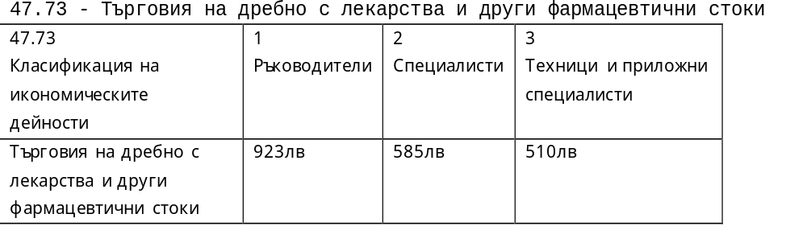
За целите на данъчното облагане по реда на ЗДДФЛ, доходът от полаган личен труд от съдружник в дружеството се третира като доход от трудово правоотношение, независимо от вида на сключения договор (възникнало правоотношение), като съгласно действащото законодателство не са предвидени ограничения относно размера на изплащания доход.
Трудов стаж по специалността фармация се зачита, в случаите когато фармацевтът се осигурява на МОД за длъжността съответно:

Slide 27
1342 | Ръководители в здравеопазването
13427020 | Фармацевт-магистър, ръководител на аптека
13427021 | Фармацевт, магистър ръководител контрол върху качеството на лекарствените продукти
13427025 | Отговорен магистър-фармацевт, контрол върху наркотичните вещества и прекурсорите
13427026 | Фармацевт-магистър, заместник-ръководител на аптека
14205008 | Отговорен магистър-фармацевт, ръководител на склад за търговия на едро с ЛП
2262 | Фармацевти
22626001 | Фармацевт, индустриален
22626002 | Химик-фармацевт
22626018 | Фармацевт-магистър, медицински представител
22626019 | Експерт, здравна комуникация и лекарствена информация
22626020 | Експерт, клинични изследвания
22626021 | Експерт, регистрация на лекарствени продукти
22627003 | Фармацевт магистър
22627004 | Фармацевт магистър, инспектор
22627005 | Фармацевт магистър, аналитик
22627006 | Фармацевт магистър, технолог
22627008 | Фармацевт, магистър, анализ на лекарствените продукти
22627009 | Фармацевт, магистър, клинична фармация
22627010 | Фармацевт, магистър, лечебни растения и фитофармацевтични продукти
22627011 | Фармацевт, магистър, организация и икономика на дистрибуторската и апт. практика
22627012 | Фармацевт, магистър, организация и икономика на фармацевтичното производство

Slide 28
В отношенията работодател-работник много често вторият се оказва в по-неизгодна позиция. Служителите обикновено са отлично запознати със своите задължения, но знаят малко относно правата си.
Прекратяване на договор без предизвестие, системно забавяне на заплатата, неправомерно уволнение по време на майчинство, осигуряване върху по-нисък от реалния доход.
Изплащане на минимални осигуровки на своите служители и останалата част от възнаграждението „на ръка“. Ако работникът следи за своите законни права и интереси, не би трябвало да подписва трудов договор с определено възнаграждение, по-ниско от реално получаваното. Такъв договор противоречи на закона и морала.
Подписвайки нереален договор, работникът доброволно се съгласява в случай на заболяване, бременност или отпуск да получава обезщетение на базата на внасяните осигуровки. При прекратяване на ТПО работникът може да претендира за обезщетение в размер на вписаното в трудовия договор брутно трудово възнаграждение.

Slide 29
Въпрос на избор и гражданска позиция е ние, Фармацевтите, като високо квалифицирани сспециалисти да познаваме законите, по реда на които работим, да познаваме и спазваме правилата защото:
Правилата ни правят отговорни да спазваме правата на другите.
БЛАГОДАРЯ!

